Slide 1
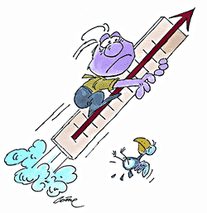

hypertenze úskalí její diagnostiky a léčby
Robert Prosecký

Slide 2
Mluvíme o stejných věcech?
Základní předpoklady domluvy

Slide 3

Proč léčit hypertenzi?
Diagnosa hypertenze je důležitá jako nejdůležitějšího rizikového faktoru pro kardiovaskulární choroby
Smysl věcí je ve vazbě mezi nimi nikoliv v nich samých (Antoine de Saint-Exupéry)
Stejně tak výše TK má význam v celkovém kontextu (jinak závažná je vyšší hodnota TK u “zdravého člověka” a jinak u člověka po CMP, jiná u pacienta v kritickém stavu)

Slide 4
Contribution of Risk Factors to Burden of Disease Mortality*
Blood pressure
Tobacco
Developing
countries
Underweight
Alcohol
Developed
countries
Cholesterol
Unsafe sex
Overweight
Unsafe water, sanitation, hygiene
Low fruit and vegetable intake
Indoor smoke from solid fuels
Physical inactivity
Percentage of Mortality Attributable to Risk Factors
*Based on The World Health Report 2003.
Yach et al. JAMA. 2004;291:2616-2622.
Notes:
The World Health Report identified the contribution of selected risk factors to mortality worldwide in developing and developed countries. Blood pressure (BP) levels higher than optimal account for the largest percentage of mortality worldwide followed by tobacco use. Cholesterol higher than a level considered optimal is the fifth largest contributor to mortality worldwide. It is important to note that higher than optimal BP, tobacco use, and higher than optimal cholesterol are major contributors to mortality in both developing and developed countries. Risk factors such as underweight, unsafe sex, unsafe water, poor sanitation, and hygiene are overwhelmingly contributors to mortality in the developing world.
Reference
1. Yach D, Hawkes C, Gould CL, Hofman KJ. The global burden of chronic diseases: overcoming impediments to prevention and control. JAMA. 2004;291:2616-2622.

Slide 5
High Worldwide Prevalence of Hypertension
Germany
Finland
Spain
England
Sweden
Italy
Japan
Egypt
South Korea*
United States
Canada
Taiwan
0
10
20
30
40
50
60
70
Prevalence (%)
*South Korean data reflects men aged 30-59 with BP ≥140/90.
Wolf-Maier K et al. JAMA. 2003;289:2363-2369; WHO Collaborating Centre on Surveillance of Cardiovascular Disease Web site.
Notes:
The prevalence of hypertension is high across both industrialized and developing countries, and increases steadily with age.¹ In this study, sample surveys that were national in scope and conducted in the 1990s were identified in Germany, Finland, Sweden, England, Spain, Italy, Canada, and the United States. Collaborating investigators provided tabular data in a consistent format by age and sex for persons at least 35 years of age. Population registries were the main basis for sampling. Survey sizes ranged from 1800 to 23100, with response rates of 61% to 87.5%.²
Each collaborator was asked to provide average sex- age-specific data by 5-year age groups for BP, body mass index (BMI, measured as the weight in kilograms divided by the height in meters squared), and counts of hypertensive individuals by treatment and control status.²
References
1. International Task Force for Prevention of Coronary Heart Disease. Coronary heart disease: reducing the risk. Nutr Metab Cardiovasc Dis.1998;8:205-271.
2. Wolf-Maier K, Cooper RS, Banegas JR, et al. Hypertension prevalence and blood pressure levels in 6 European countries, Canada, and the United States. JAMA. 2003;289:2363-2369.

Slide 6
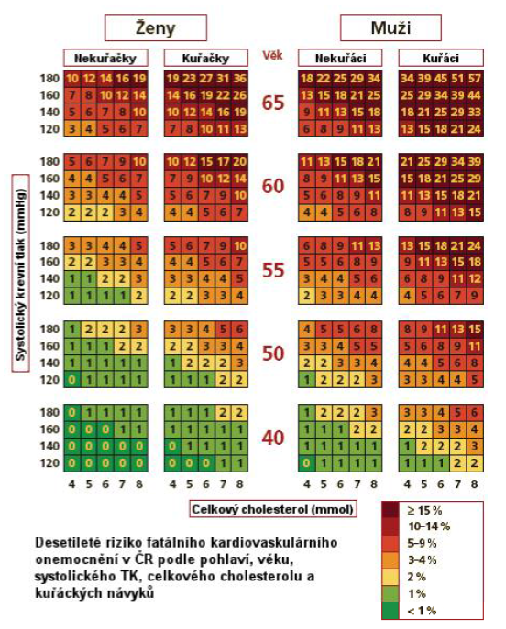
Stratifikace rizika kardiovaskulárních chorob
Rizikové faktory kardiovaskulárních onemocnění použité ke stratifikaci rizika podle projektu SCORE:
věk, pohlaví, kouření, hodnota systolického TK, hodnota celkového cholesterolu nebo poměr celkový cholesterol/HDL-cholesterol.

Slide 7
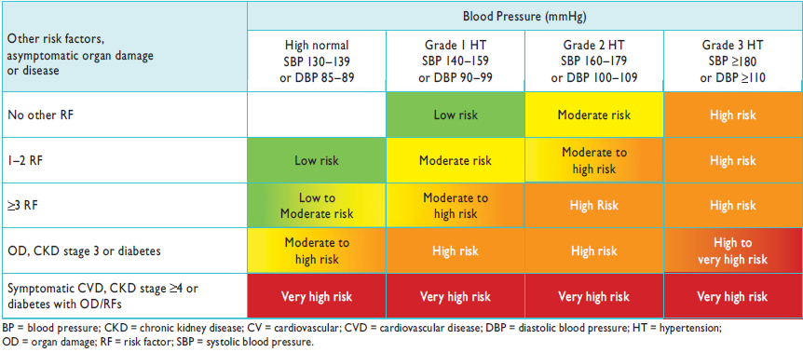
Stratifikace rizika hypertenze dle EHS 2013

Slide 8
Diagnosa hypertenze při opakovaných hodnotách
 | TK_{S} | TK_{D}
Ambulance/klinika | < 140 | < 90
24 hod monitorace | ≤ 130 | < 80
Měření v domácím prostředí + denní doba AMBP | < 135 | < 85

Slide 9
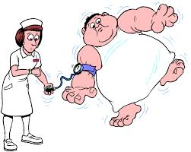
Jak? – měření v ambulanci a doma
Měříme v klidném prostředí po cca 10 min klidu
Měříme opakovaně 3x (existují automaty pro opakované měření)
Měříme správnou šířkou manžety:
  Manžeta obvyklé šíře 12 cm : obvod paže do 33 cm
  Šíře 15 cm: obvod paže 33-41 cm
  Šíře 18 cm: obvod paže nad 41 cm
Tonometr používáme na paži, zápěstní tonometry jsou tak nepřesné, že nejsou doporučeny ani k domácímu měření TK

Slide 10
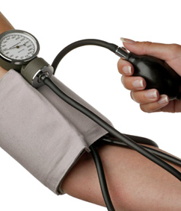
Chyby v měření TK mohou zkreslit obraz kompenzace pacienta
Pacient není pohodlně usazen /vyšší TK opakovaně hned po vyběhnutí schodů k lékaři není white coat syndrom/
Je nutno vzít v úvahu rozdíl mezi měřením provedeným sestrou a lékařem
Používá se špatná velikost manžety manžeta (45% v USA potřebuje větší manžetu) – zkreslení -20 - +7mmHg
Manžeta je špatně umístněná (může vést ke zkreslení až 15mmHg)
Měří se příliš rychle
Měřící preferuje určité číselné hodnoty, „výrazně“ zaokrouhluje
Měří se pouze jedenkrát
Měří se pouze formálně (konstantní TK 140/80 je podezřelý )
Kalibrace přístroje

Slide 11
Měření krevního tlaku v domácím prostředí (Home BP monitoring)
  Doporučeno pro:
    Získání více informací pro lékařské rozhodnutí o dalším postupu
    Zlepšení pacientovi adherence k léčbě
  Není doporučeno:
    U úzkostných pacientů
    U pacientů s tendencí k svévolným „úpravám“ režimu farmakoterapie
  Jak?
  Doporučuje se v monitorovaném období (1x za měsíc) měřit alespoň 4 dny v týdnu hodnoty ráno a večer
  Ideálně 7 dní v týdnu
  Ideální jsou přístroje s pamětí (zamezí, aby pacient vybral pouze jím zvolené hodnoty)
  Hodnoty lépe korelují s komplikacemi než hodnoty TK v ambulanci

Slide 12
Variabilita TK
TK není konstantní, mění se v závislosti na mnoha faktorech

Slide 13
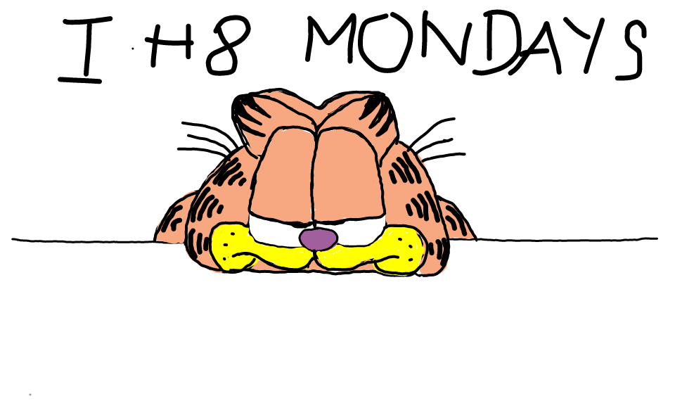
Biorytmy
Denní proměny TK:
Poklesy TK ve spánku
Poklesy v noci I když pracujeme
Pokles TK po bohatém jídle
Vzestup TK při probouzení
Déletrvající změny:
Vyšší TK na začátku pracovního týdne
Nižší hodnoty ke konci
TK v létě je nižší než v zimě

Slide 14
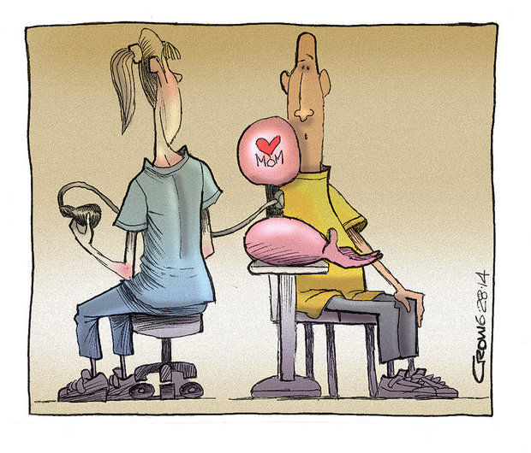
“Kolísavá hypertenze”
Oficiální definice “kolísavé hypertenze” neexistuje jde spíše o pokus popsat situaci
Hodnoty TK běžně kolísají i u zdravých jedinců
Zvýšená variabilita TK je však rizikovým faktorem pro kardiovaskulární mortalitu zvl. CMP
Existují ale dobře popsané situace s abnormální reakcí TK

Slide 15
Typické situace dle ambulantního měření TK
Když se TK zblázní

Slide 16
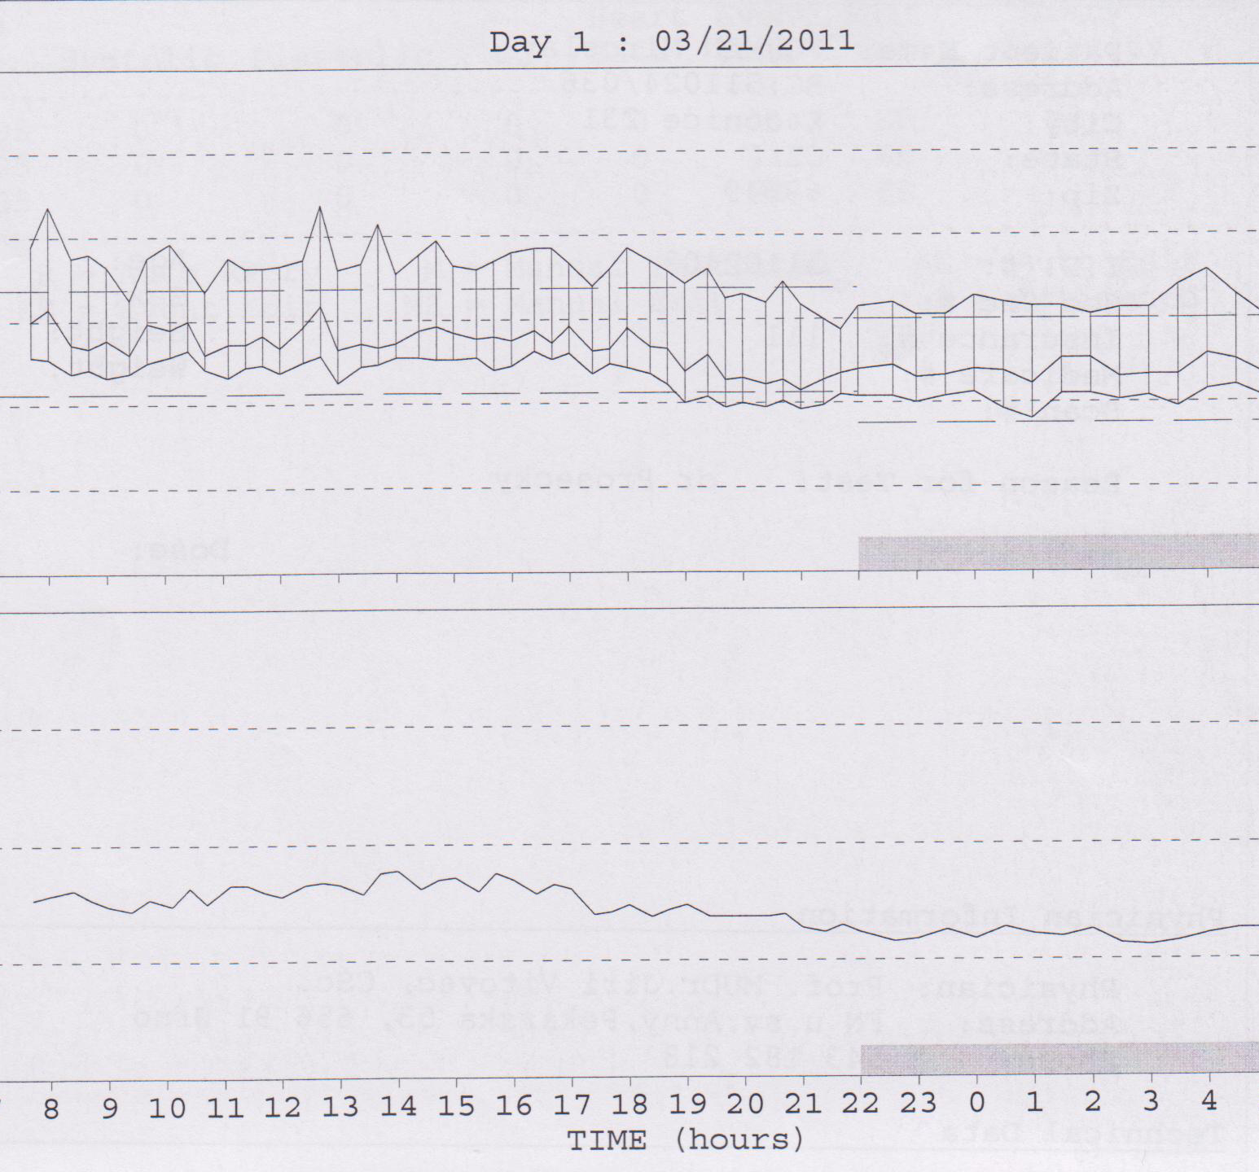
Non-dipper: chybí fyziologický noční pokles TK

Slide 17
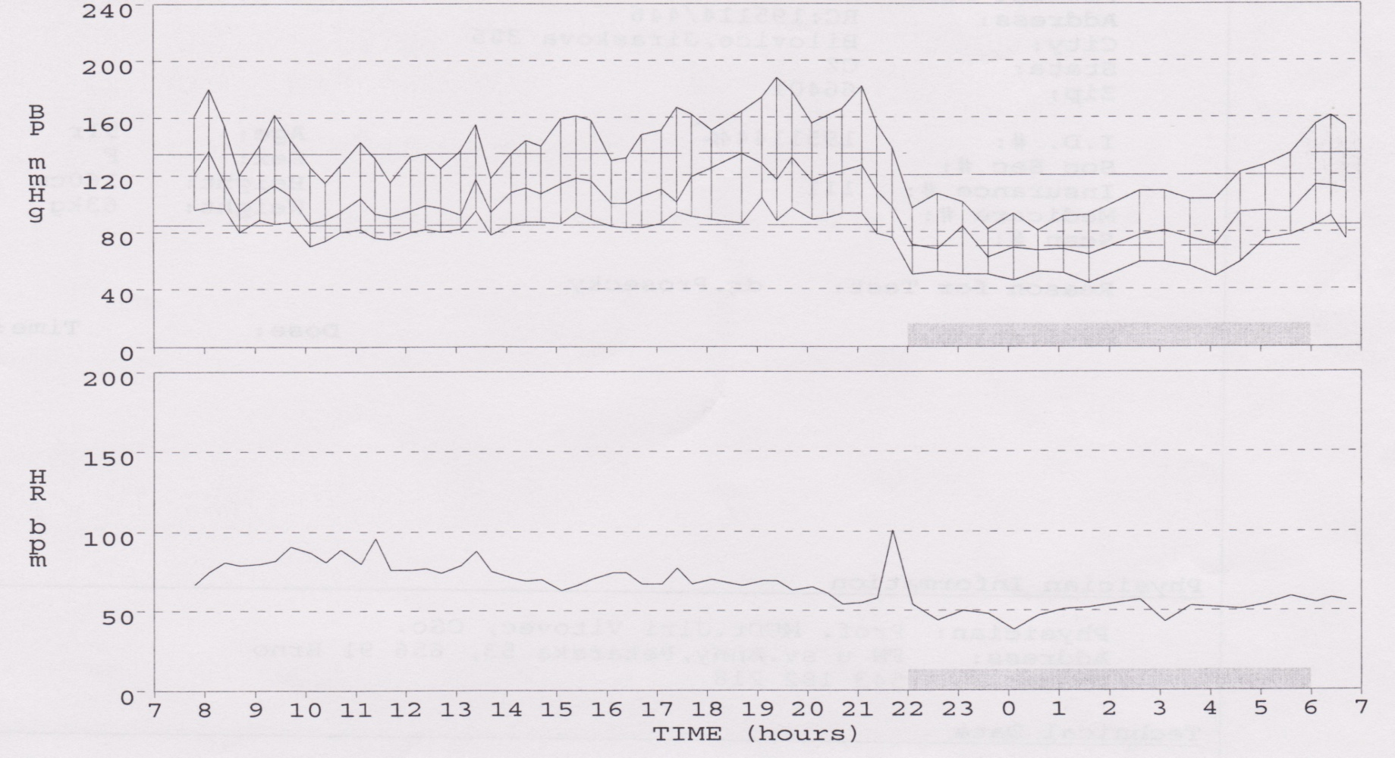
Extreme dipper: pokles TK v noci je vystupňován hrozí riziko vzniku CMP

Slide 18
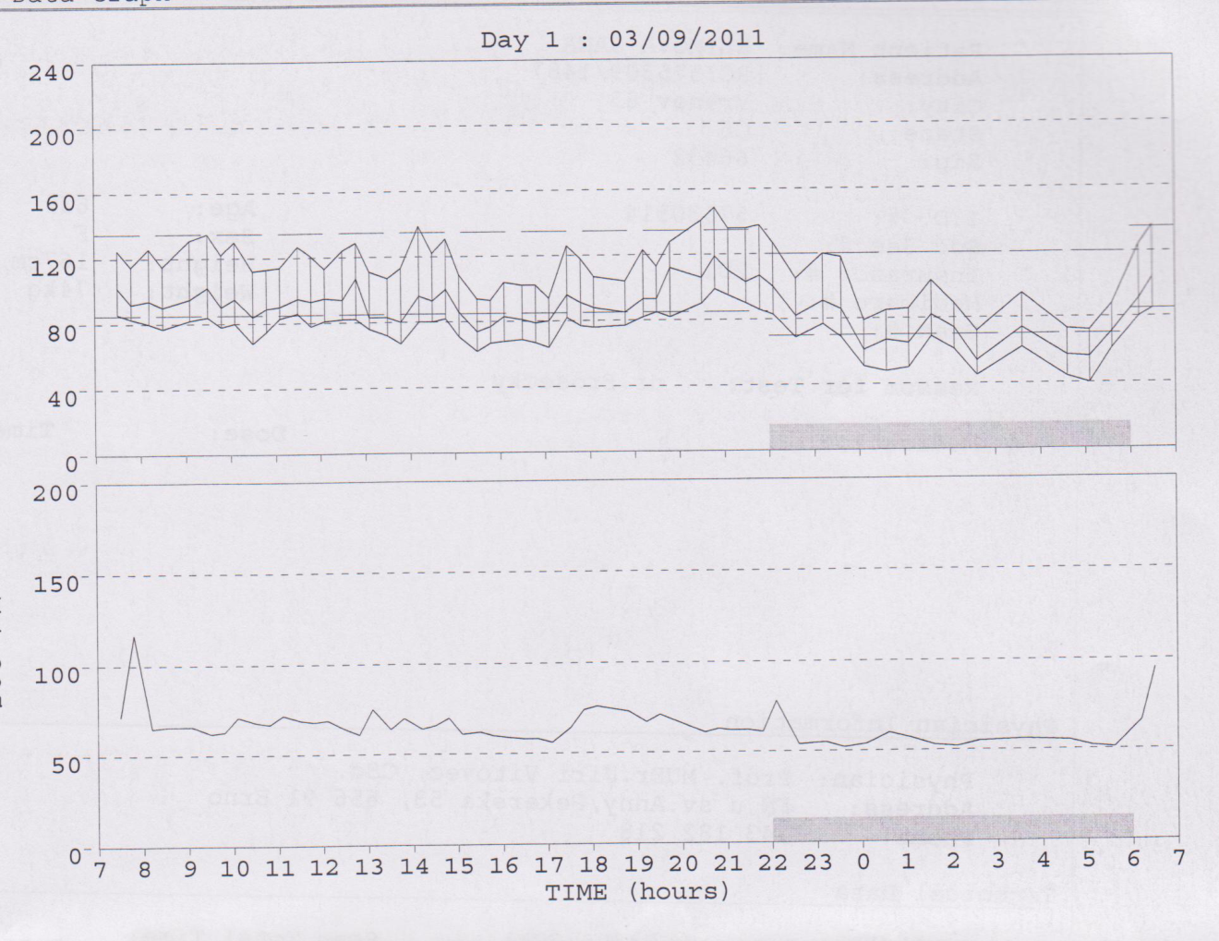
Hypotenze a white coat syndrom: Pacient který má reálně hypotenzi může v ambulanci vykazovat hypertenzní hodnoty

Slide 19
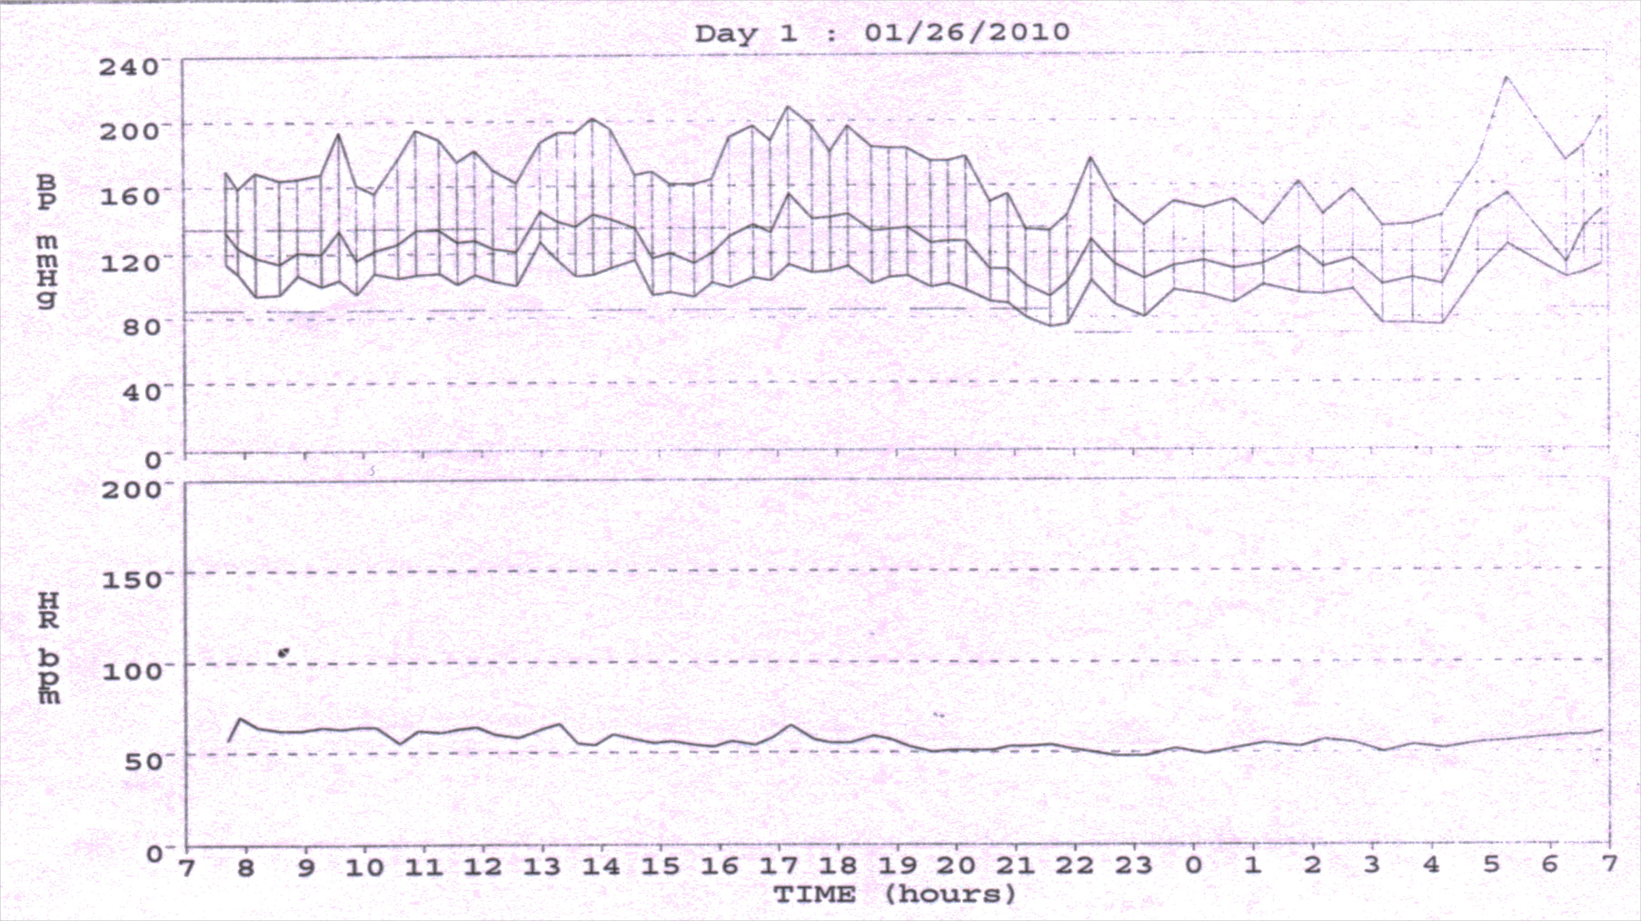
Morning surge: Probouzení je faktor zvyšující TK, ve vystupňováné formě je rizikem pro CMP a IM

Slide 20
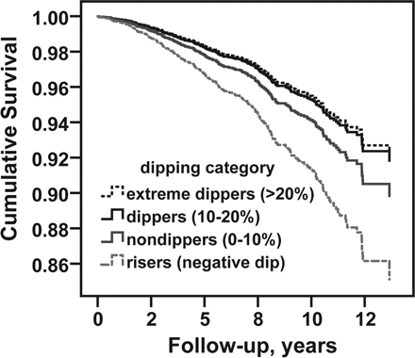
Mortalita dle charakteristik ambulantního monitorování TK
Ben-Dov IZ et al. Hypertension. 2007;49:1235-1241

Slide 21
Jaká je realita léčby hypertenze
Minimálně pohled na brněnskou populaci

Slide 22

Kardiovize Brno 2030
Cílem je zhodnotit prevalenci hlavních rizikových faktorů kardiovaskulárních onemocnění (KVO) v cílové populaci města Brna (400 000 obyvatel) v náhodném vzorku 2000 dobrovolníků ve věku 25-64 let
Tento pilotní průzkum bude následovat preventivní program zaměřený na brněnskou populaci. Hlavní cíle intervence budou stanoveny na základě analýz stávajícího stavu.
Metodika je převzata z post-MONICA studie.

Slide 23
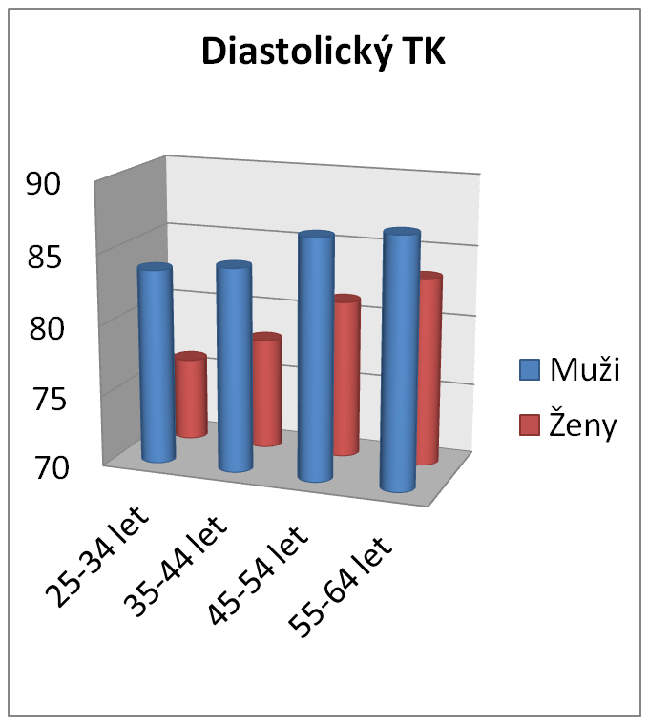
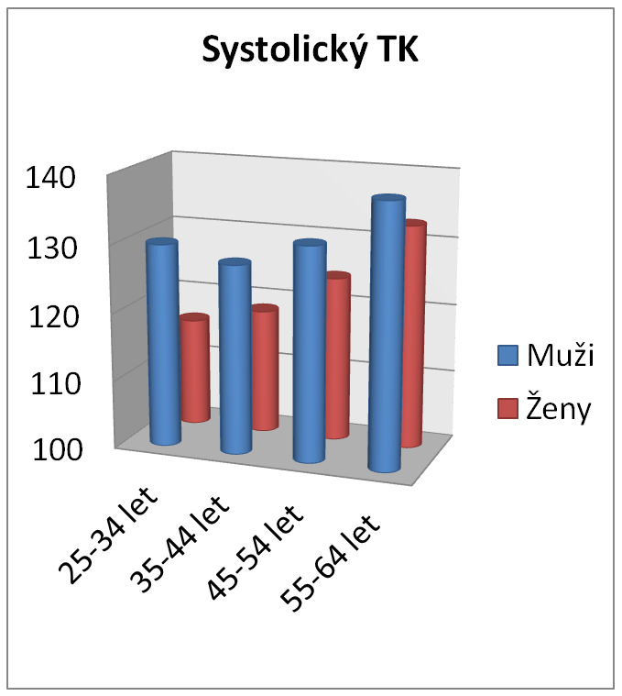
Hodnoty TK dle věku

Slide 24
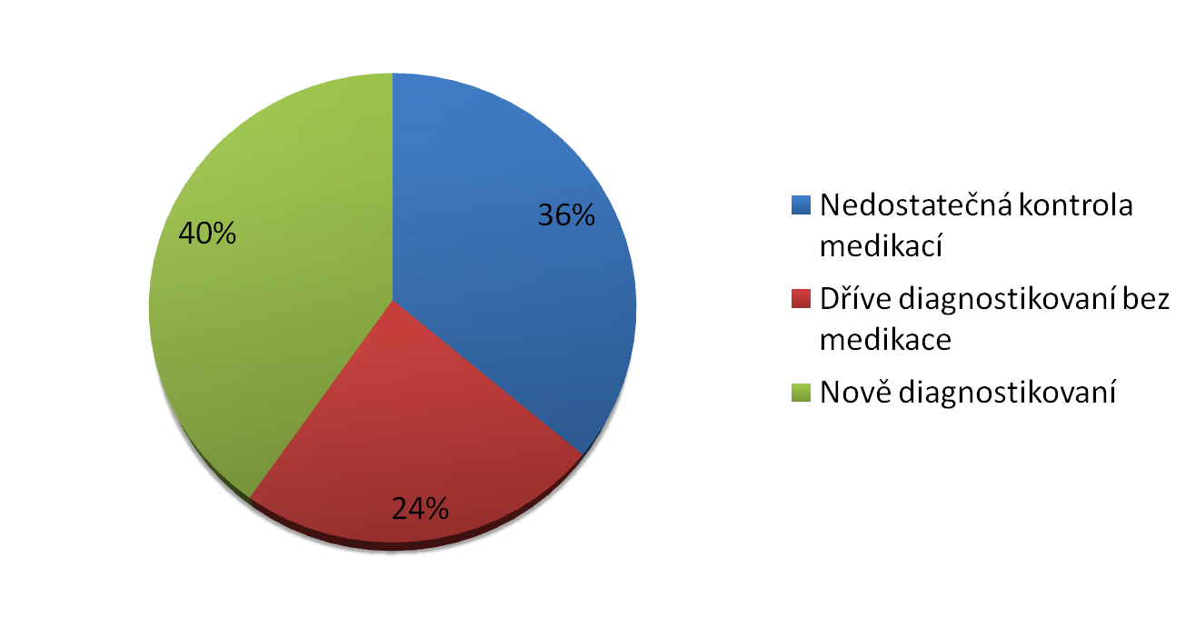
Hypertenzní hodnoty TK u náhodně vybrané brněnské populace

Slide 25
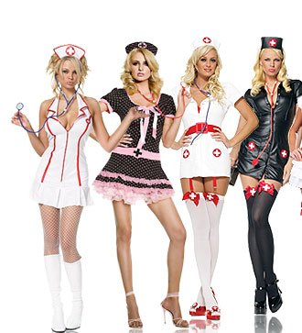
Hodnoty TK při screeningu (n 1297)

Slide 26
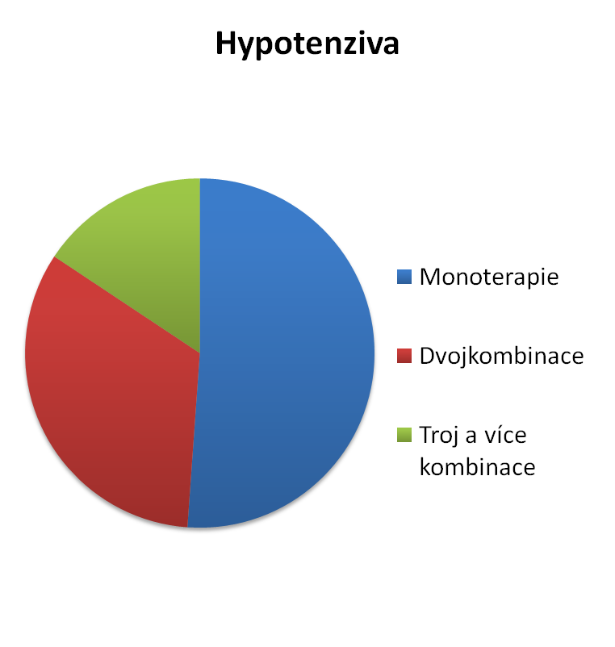
Počet hypotenziv v terapii
Fixní kombinace antihypertenziv byly zastoupeny v 9,4%
Farmakologicky léčený hypertonik užíval průměrně 1,7 hypotenziva

Slide 27
Realita hypertenze a obezity v brněnské populaci
Prevalence v brněnské populaci je pro obezitu 17.41% a pro nadváhu 34.68% dle BMI
Dalších 21.51 % má „normal weight obesity“ t.j. zmnoženou tukovou tkáň i při normální hmotnosti (definice dle Gallaghera)
Dle obvodu pasu je pak obézních 31.59%.
V brněnské populaci je 39.39% hypertoniků na základě tlaku měřeného v ambulanci či anamnézy hypertenze

Slide 28
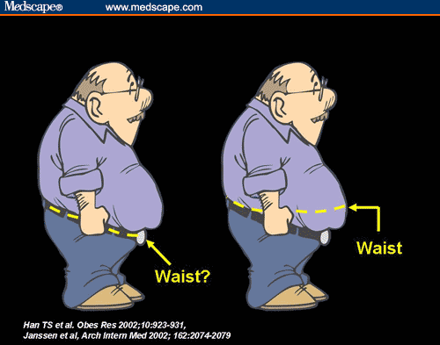
Vztah hypertenze obvodu pasu u brněnské populace
U obezity definované obvodem pasu (obvod pasu více než 88cm u žen a 102 cm u mužů) je statisticky významný a výrazný vzestup šance vzniku hypertenze: :
všech vyšetřených 5.8x
u žen 6x
mužů dokonce 6.5x.

Slide 29
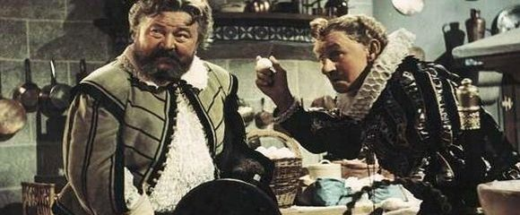
Sůl nad zlato ?

Slide 30
Patofyziologie NaCl
Sodný kation a jeho přenos je těsně vázán s přenosem a regulací vody
Retence sodíku vede k retenci tekutin
Zvětšení objemu tekutin vyvolává hypertenzi
Hypertenze ve společnostech konzumujících méně než 1.2g NaCl/den je velmi vzácná, zdá se že ke vzniku hypertenze je nutná jistá cílová hodnota příjmu NaCl
Citlivost vůči příjmu NaCl je interindividuálně rozdílná a kolísá v čase i u té samé osoby

Slide 31
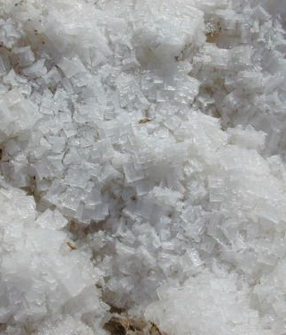
OBECNÉ TEZE
Mezi hypertoniky existuje asi 15% hypertoniků citlivých na sůl, údaje jsou však pouze z krátkodobých studií
Dietní redukce solení se obecně doporučuje všem hypertonikům, v českých doporučeních je cílová hodnota pod 5-6g/den
Doporučení omezení solení bez jasného doporučení rizikových potravin nemá praktický dopad (většina soli je v průmyslově vyráběných potravinách)

Slide 32
PRAKTICKÁ DOPORUČENÍ K OMEZENÍ SOLENÍ
Vyloučíme volnou sůl a nepřisolujeme
Vyloučíme průmyslově vyráběné slané potraviny, 60-70% soli pochází z průmyslově vyráběných potravin
Vyloučíme potraviny s vysokou dávkou sodíku, minerálky apod.
Nahradíme slanou chuť bylinami, houbami a kořením (podobně jako v Byl jednou jeden král)
Podle studie DASH efektivnější než neslaná dieta je zvýšení příjmu zeleniny

Slide 33
POTRAVINY S VYSOKÝM OBSAHEM SODÍKU JEJICHŽ KONZUMACI JE NUTNO SE VYHNOUT:
Kyselé zelí
Nakládaná zelenina
Brambůrky, slané oříšky, slaná pražená kukuřice
Solená a uzená masa a ryby
Uzeniny
Tavené sýry
Glutamát sodný a sojová omáčka
Vývary v kostkách
Fastfood strava – hranolky, hamburgery, párky v rohlíku

Slide 34

NAŠE ZKUŠENOSTI
35 hypertoniků v ustáleném stavu, bez změn medikace, bylo ambulantně vyšetřeno na dietě, která je pro pacienty běžná tj. po běžném doporučení na redukci solení
Byla nasbírána moči za 24/hod se stanovením odpadu Na
Nejnižší příjem soli kalkulovaný z odpadu za 24 hod byl 4g/den a nejvyšší 34g/den
Cílové hodnoty 5g/den dosáhlo pouze 11%
Cílové hodnoty 6g/den dosáhlo pouze 22%

Slide 35
Máme nějaké řešení ?

Slide 36

Nefarmakologická léčba
  Zanechání kouření
  Snížení tělesné hmotnosti u osob s nadváhou a obezitou
  Snížení nadměrné konzumace alkoholu (muži do 30g/den, ženy do 20g/den)
  Dostatečná tělesná aktivita (30-45 minut, 3-4x týdně)
  Snížení příjmu soli do 5-6g/den ?
  Zvýšení příjmu ovoce a zeleniny, snížení celkového příjmu tuků, zejména nasycených
  Omezení léků podporujících retenci sodíku a vody.

Slide 37
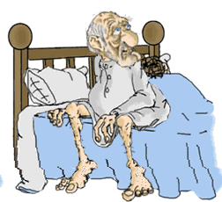
Farmakologická léčba
STK ≥ 180 mmHg
nebo
DTK ≥ 110 mm Hg
Bezprostředně zahájit farmakoterapii
a nefarmakologickou léčbu

Slide 38
Farmakologická léčba
STK 160-179 mmHg
nebo
DTK 100-109 mmHg
nefarmakologická léčba, opakované měření TK
do 2-4 týdnů
pokud i po 4 týdnech TK ≥ 150/95 mmHg
farmakoterapie

Slide 39
Farmakologická léčba
STK 140-159 mmHg
nebo
DTK 90-99 mmHg
a
absolutní riziko fatální KVO < 5%
bez poškození cílových orgánů
nefarmakologická léčba + opakované měření TK do 4 týdnů
TK < 140/90 mmHg STK 140-149 nebo STK ≥ 150 nebo
DTK 90-94 mmHg DTK ≥ 95 mmHg
nefarmakologicky přísně nefarmakologicky farmakologicky +zpřísnit
kontroly TK 1x ročně event. farmakologicky nefarmakologicky

Slide 40
Možnosti kombinací různých tříd antihypertenziv
diuretika
betablokátory
AT₁ blokátory
α - blokátory
BKK
ACEI

Slide 41
Faktory ovlivňující adherenci k léčbě
Zvyšující
Ženské pohlaví
Vyšší vzdělání
Vyšší příjem
Manželství
Kultura
Snižující
Komplexnější dávkování léků
Nežádoucí účinky
Vysoká cena léků
Příliš rychlé snížení TK
Kouření
Nižší věk
Osoby hodně solící
Dlouhá doba léčby
Bariéry v přístupu k léčbě
Nadměrný příjem alkoholu
Kultura
Flack JM, et al Eur Heart J. 1996, 17

Slide 42
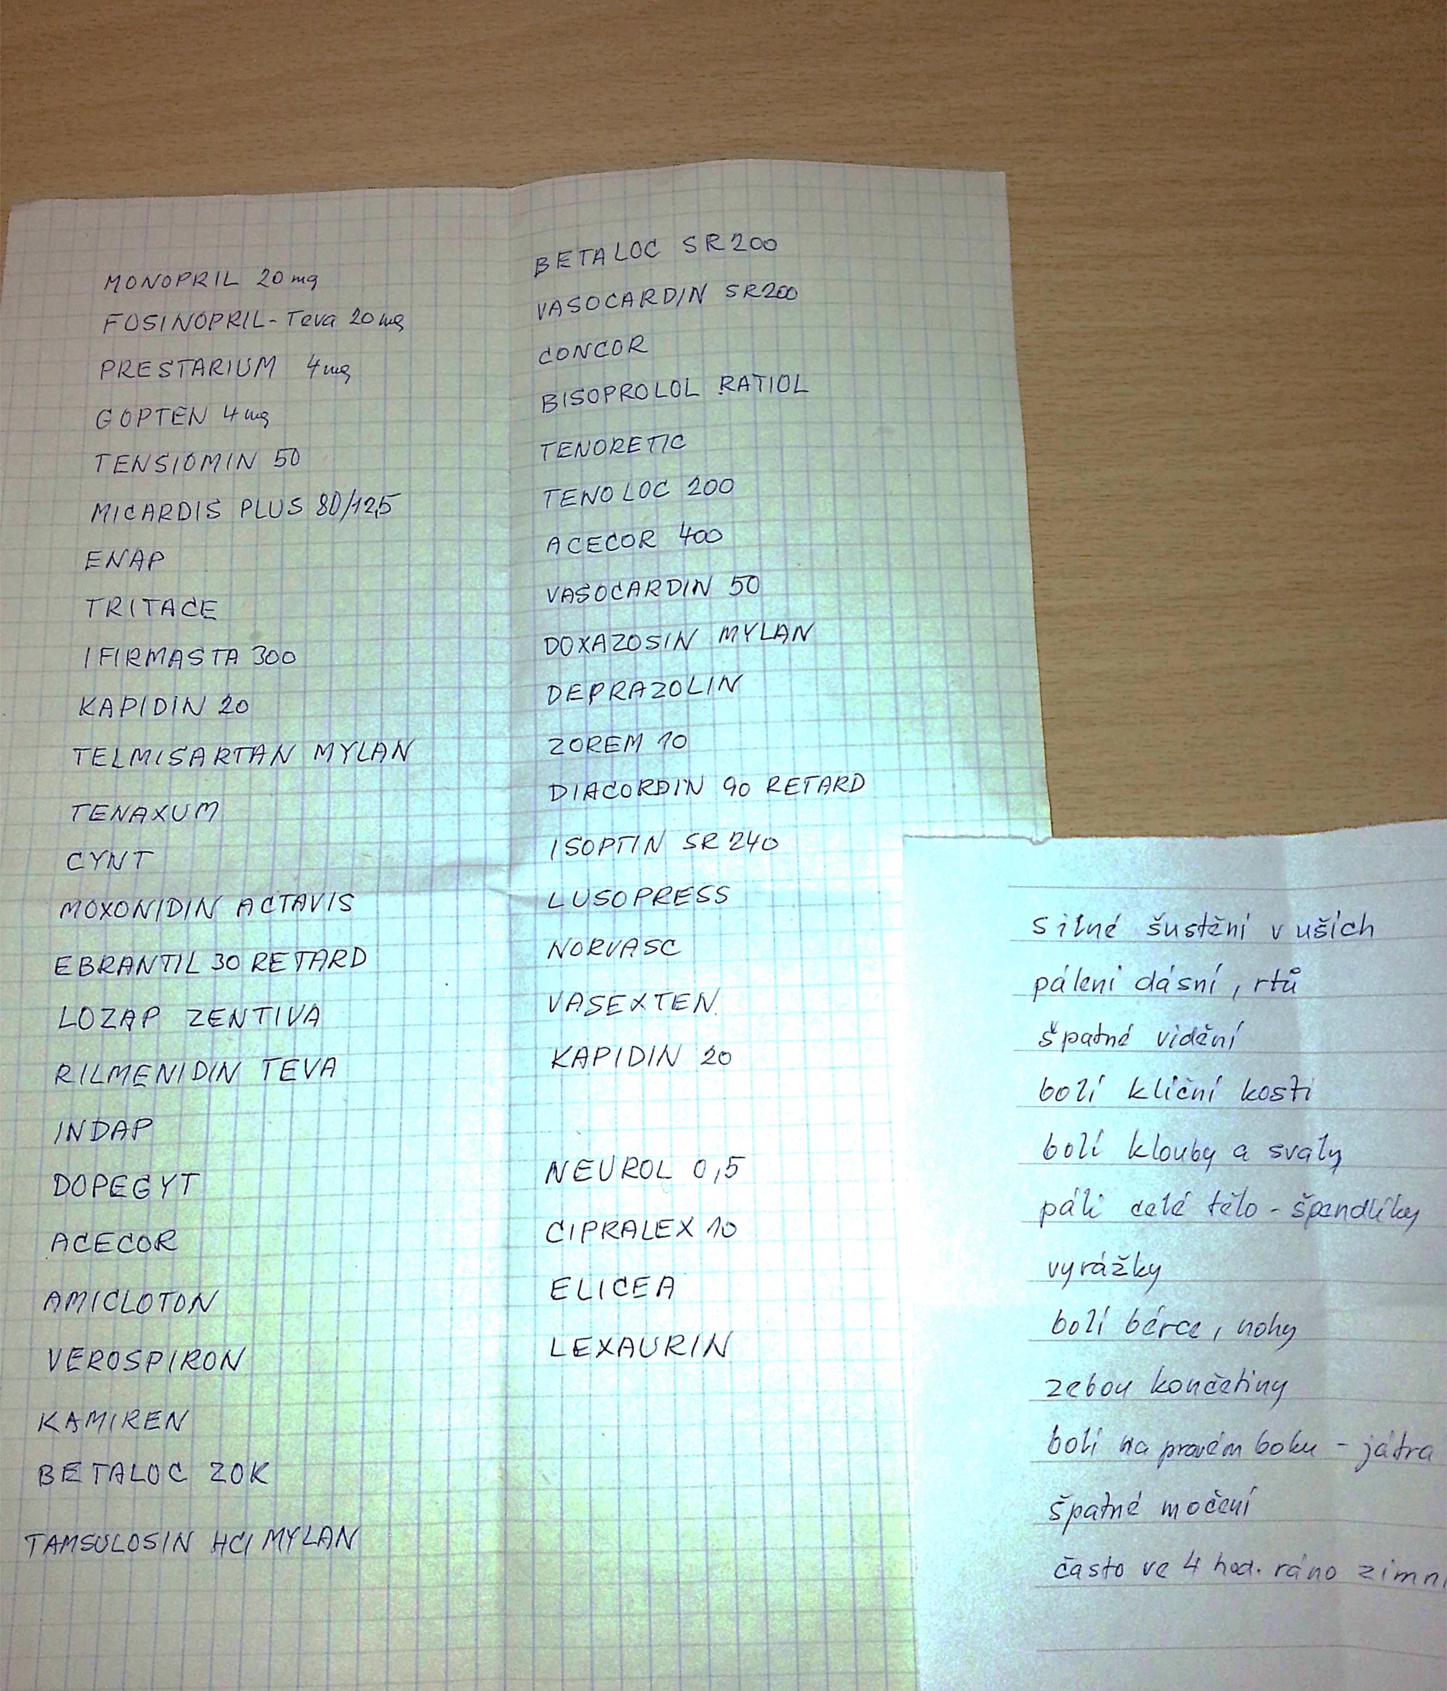
Adherence je zjistitelná
Spočítání předepsaných léků
Měření hladin léků
Měřitelný efekt TF při terapii B-blokátory nebo verapamilem
Test s ranní dávkou hypotenziv (Dle Doc. Cerala)

Slide 43
Kombinační terapie
Adherence k terapii:
Monoterapie 77,2%
Dvě látky 69,7%
Tři látky 62,9%
Čtyři látky 55,0%
Výhody kombinační terapie:
Menší riziko nežádoucích účinků (kombinace preparátů v nižších dávkách je lepší než maximální dávka jednoho preparátu)
Nižší cena léčby
Aditivní účinek látek (ACEI + Ca blokátor) nižší riziko vzniku otoků

Slide 44
Co když je něco jinak?

Slide 45
Farmakorezistentní hypertenze
Příčiny selhání terapie
Pokračování v užívání léků zvyšujících TK
Selhání režimových opatření:
  Zvýšení hmotnosti
  Nadměrná spotřeba alkoholu
Objemové přetížení:
  Nedostatečná diuretická léčba
  Progresivní renální onemocnění
  Vysoký příjem Na⁺
Případy nepravé rezistentní hypertenze:
  Izolovaná ambulantní hypertenze (hypertenze bílého pláště)
  Nesprávné užití malé manžety na velkou paži
  Nedostatečná adherence pacientů k léčbě

Slide 46
Syndrom bílého pláště
Jde o fenomén, kdy v přítomnosti lékaře je opakovaně měřen vyšší TK než v jeho nepřítomnosti
I tento fenomén mírně zvyšuje riziko kardiovaskulárních chorob proti zdravé populaci (zvýšená reakce na stres)
U pacientů s hypertenzi popisujeme fenomén bílého pláště (někteří pacienti u lékaře nikdy normální hodnoty TK mít nebudou)
Opakem je maskovaná hypertenze

Slide 47
Kdy je méně lépe
Kdy snížit léčbu?
Kdy být velmi opatrný?
U pacientů se symptomatickou hypotenzí
Je nutné myslet na ortostatickou hypotenzi zvláště u mladých hubených dívek a starých kachektických nemocných
Při dlouhodobější imobilizaci často redukujeme dávky hypotenziv a po návratu do běžného režimu se vracíme k původní terapii
Profesionální řidiči
Pracující ve výškách
Pracující s rizikovými přístroji (soustruhy, motorová pila apod.)
Pacienti na antikoagulační terapii

Slide 48
Nálezy, které mohou svědčit pro sekundární hypertenzi
  Známky Cushingova syndromu (obezita, striae apod.)
  Hypokalémie – hyperaldosteronismus, Cushingův syndrom
  Menší ledvina při vyšetření zobrazovacími metodami
  Kožní léze nebo neurofibromatóza (feochromocytom)
  Palpace zvětšených ledvin (polycystické ledviny)
  Poslech abdominálních šelestů (renovaskulární hypertenze)
  Poslech srdečních nebo hrudních šelestů (koarktace aorty,postižení aorty)
  Oslabené periferní pulsací na tepnách DKK, přesněji změření ABI
  Obezita s chrápáním a špatným nočním spánkem (syndrom spánkové apnoe)
  Chybějící noční pokles TK – non dippers

Slide 49
Mýty o zakázaných látkách
Přírodní látky
Léky
Alkohol: je rozdíl v okamžitém účinku a dlouhodobém efektu. Krátkodobě působí vasodilatace a pokles TK. Dlouhodobě vzestup TK až rezistentní hypertenzi
Káva: vede k krátkodobému zanedbatelnému vzestupu TK hlavně u neadaptovaných jedinců. Jde o nejvyšší zdroj antioxidantů, reguluje riziko metabolického syndromu
Hormonální antikoncepce není neškodná zvyšuje hodnoty TK (doporučení hypertenzní společnosti je vysazení)
Běžná analgetika nesteroidní antiflogistika nejsou neškodná zvyšují TK

Slide 50
Kortikosteroidy
Efekt je zprostředkován částečnou aktivací mineralokortikoidních receptorů
Dlouhodobá terapie i lokálními přípravky jako jsou kapky nebo kožní masti může vést k hypertenzi
Steroidy podávat pouze maximální nutnou dobu v nejnižších dávkách a respektovat diurnální kolísání koncentrací
Vhodnou hypotenzivní terapií je blokáda RAS, blokáda mineralokortikoidních receptorů a diuretická terapie k redukci retence tekutin a Na⁺

Slide 51

Alkohol
Mechanismy ovlivnění TK jsou nejasné mohou být i ovlivněné geneticky
Konzumace velkého množství alkoholu snižuje v prvních 4 hodinách TK
Po 10-15hodinách následuje naopak vzestup TK
Riziko vzniku hypertenze se lineárně zvyšuje s dávkou (není zde J křivka)
Při vysoké konzumaci alkoholu může dojít k farmakorezistentní hypertenzi
Výběr hypotenziva je empirický doporučuje se však ACEI či Ca blokátor
CAVE oblíbená první pomoc panák po kolapsovém stavu vede k recidivě kolapsu pokud byl způsoben hypotenzí

Slide 52

Kofein
Mechanismy ovlivnění TK jsou aktivace sympatiku, zvýšené vyplavování noradrenalinu, aktivace RAS, antagonistický vliv na adenosinové receptory
U některých osob naopak navozovat vasodilataci a pokles TK
Údaje z průřezových studií nepotvrzují účinek kofeinu na vzestup TK s výjimkou krátkodobého vzestupu po podání
V experimentálních studiích se akutně zvyšuje TK po podání kofeinu, ale rychle se rozvíjí tolerance k tomuto efektu
Je rozdíl mezi zdroji u prospektivní studie amerických sester cola s kofeinem zvyšuje riziko hypertenze zatím co u kávy se efekt nepotvrdil je navíc bohatým zdrojem polyfenolů

Slide 53
Specifické populace

Slide 54
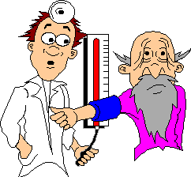
Léčba starších hypertoniků
TK stoupá s věkem v „západní civilizaci“
Nejedná se o přirozený jev, v primitivních kulturách ke vzestupu TK nedochází
S věkem stoupá celkové KV riziko
Léčba starších jedinců je stran snížení KV rizika efektivnější než u mladých

Slide 55
Léčba HT u starších osob
Vliv antihypertenzní léčby na snížení morbidity a mortality u starších nemocných je prokazatelný jak u systolickodiastolické tak i u isolované systolické (pružníkové) hypertenze
TK měříme jak vsedě tak i vstoje (riziko ortostázy)
K dosažení cílových hodnot TK je většinou nutná kombinace 2 – 3 antihypertenziv
Rozdíl v incidenci KV onemocnění je dle studie HYVET mezi TKs 140 a 150 malý. Lze tolerovat hodnoty TK do 150mmHg pokud nižší hodnoty jsou tolerovány špatně
Antihypertenzní léčba u osob nad 80 let = snížení výskytu fatálních a nefatálních KV příhod, nikoliv mortality

Slide 56

Panická porucha
Jde o onemocnění, kterým se manifestuje psychická úzkost a stres. Většina populace za život prodělá ataku „panické poruchy“
Ataka panické poruchy má typické projevy:
  Nával horka
  Bušení srdce
  Pocit úzkosti
  Pocit dechové tísně
  Brnění rukou či kolem úst
  Vertigo
  Sucho v ústech
  Dochází k vzestupu TK

Slide 57
Jak se vypořádat s panickou poruchou
Nefarmakologické postupy:
Potíže nerozdýchávat
Při brnění rukou a vertigu dýchat do igelitového pytlík
Prevence stresu
  Sport
  Relaxační metody
Vyhýbat se panikogenům (alkohol, kofein, amfetamin a jeho deriváty, marihuana)
Farmakologické postupy:
Benzodiazepiny (Lexaurin?, Neurol, Rivotril) pro krátkodobou intervenci, ale s rizikem vzniku závislosti
Antidepresiva jako déledobější řešení (SSRI)

Slide 58
Léčba HT při poruše renálních funkcí
Hlavní doporučení pro renoprotektivitu při DM 2. typu:
  TK < 130/80 mmHg (výraznější snížení při proteinurii < 1 g/den)
  Snížení proteinurie
Léčba ACEI / ARB vedou ke snížení proteinurie
Často nutná kombinační terapie s diuretikem nebo CAA
Blokáda RAS = prevence nefrosklerózy (výraznější než výrazné snížení TK) za kontroly N-látek
Dialyzovaní pacienti s diurézou – kličková diuretika k podpoře reziduální diurézy
Dialyzování pac. – stanovení optimální suché váhy

Slide 59
Léčba HT při ICHS či CHSS
po IM jsou indikovány BB, ACEI/ARB, spirolakton
jak ALLHAT tak INVEST ukázaly, že diuretika vedou ke snížení výskytu srdečního selhání
CAA mají vliv na prevenci ICHS
u CHSS je kombinace ACEI/ARB, BB (BSP, carvedilol, metoprolol ZOK, bisoprolol), diuretika(spirolacton)

Slide 60
HT v těhotenství
Terminologie hypertenze v těhotenství:
  Preexistující HT TK> 140/90 i po porodu
  Gestační HT = indukovaná těhotenstvím (mizí do 42 dne po porodu)
  Preex.HT s nasedající GE HT
  HT neklasif.před porodem
Do 20 t.g. je často TK nižší a poté naopak roste, stoupá i tepová frekvence
léky: methyldopa, labetalol (není v ČR k dispozici), CAA, BB
Nefarmakologické postupy nelze příliš uplatnit: pohyb v graviditě limitován, solení se omezovat nedoporučuje a hubnout nelze
TK nad 170/110 – iv labetalol, MgSO₄

Slide 61

Rizika hypertenze v těhotenství
Pro matku je vyšší riziko:
Abrupce placenty
Cerebrovaskulární příhody
Orgánového selhání
DIC
Pro dítě je vyšší riziko:
Intrauterinní růstové retardace
Intrauterinní úmrtí
Nezralost

Slide 62
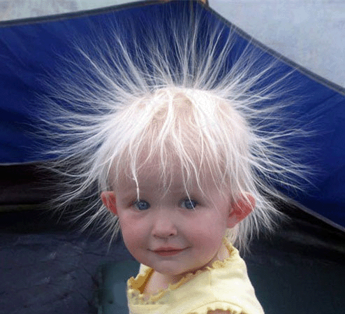
Pre-eclampsie
Definice
Rizikové faktory
Gestační hypertenze
Proteinúrie: 300mg/l nebo 500mg/24hod nebo ++ a více
Nulliparita
Mnohočetné těhotenství
Preeklampsie v RA
Chronická hypertenze
DM
Inzulinová rezistence
↑ BMI
Trombofilie
Onemocnění ledvin
Špatné sociální podmínky
Preeklampsie v předchozí graviditě
Mola hydatidosa
Černošká rasa

Slide 63
M. Parkinson
Při velmi časté současné autonomní dysfunkci bývá přítomna extrémní labilita TK
Sklon k ortostatické hypotenzi - nepodávat alfa blokátory
Časté pády
Řešení ? Krátkodobá hypotenziva?

Slide 64
Hypertenzní krize
Emergentní stavy
Urgentní stavy
Většinou jde o vzestup TK nad 220/120mmHg
Spíše než výše TK je důležitý vzestup oproti vstupním hodnotám
Jsou přítomny známkami poškození orgánů nebo jejich funkce
Typické stavy:
  Hypertenzní encefalopathie
  Hypertenze u srdečního selhávání
  Hypertenze u akutních koronárních syndromů
  Hypertenze u disekce Ao
  Hypertenze u CMP
  Hypertenzní krize u feochromocytomu
  Hypertenze po požití stimulantů (amfetanim, pervitin, extáze, kokain)
  Hypertenze u preeklampsie a eklampsie
  Hypertenze u akutního renálního selhávání
TK bývá nad 180/110mmHg
Akcelerovaná hypertenze – je zde přítomnost retinálních hemorhagií a exudátů při vaskulárním poškození
Maligní hypertenze navíc je zde edém papil, poškození ledvin a encefalopathie

Slide 65
Terapie
Během prvních hodin pouze pokles o 20-25% z výchozích hodnot nebo pokles pod střední TK 110-115mmHg během 30-60min a poté dle reakce
Často se postupný pokles TK nedaří realizovat
V urgentních stavech začínáme p.o. medikací jinak i.v. terapie:
  ISDN, metoprolol, urapidil, Catapresan, Nitroprusid sodný, enalaprilát, diuretika

Slide 66

Převratný lék snižující kardiovaskulární mortalitu
Fyzická aktivita
Snižuje váhu
Snižuje inzulinovou rezistenci
Snižuje TK
Snižuje LDL a současně zvyšuje HDL cholesterol
Má pozitivně ionotropní a negativně chronotropní efekt
Má zklidňující a antidepresivní efekt

Slide 67
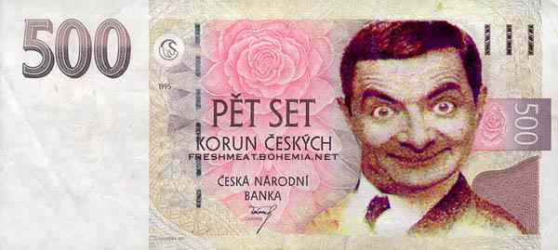
Děkuji za pozornost
Pamatujte: Zdraví je nad všechny peníze !!

